Slide 1

Laboratorul 2
Elemente de sincronizare

Slide 2
Sincronizare - ce este și de ce
în programarea paralelă, există situații când thread-urile accesează niște resurse comune (partajate) simultan (de regulă prin operații de read-write)
situație exemplu: avem o variabilă globală int a = 0 și două threads, care execută a += 2; este de așteptat ca rezultatul final să fie a = 4, dar nu mereu este așa

Slide 3
Incrementarea a += 2, cu doi threads
a = 0 (inițial)
T0 | T1
load(a, eax0) -> 0 | load(a, eax1) -> 0
eax0 = eax0 + 2 -> 2 | eax1 = eax1 + 2 -> 2
write(a, eax0) -> 2 | write(a, eax1) -> 2
Remember lab 1:
un thread are propria sa stivă, deci propriile registre
Aici nu avem operații atomice (vom discuta despre ele la laboratorul 5)
a = 4 sau a = 2
race condition
Notes:
se citește valoarea lui a și se salvează în registrul eax
se incrementează registrul eax
se scrie valoarea lui eax în variabila a

Slide 4
Primitive de sincronizare
mutex
barieră
semafor (o să vorbim la laboratorul 4, există implementare de semafor în pthreads)
variabile condiție (detalii la ASC și la SO)
Lectură suplimentară: https://ocw.cs.pub.ro/courses/so/laboratoare/laborator-08

Slide 5
Mutex
un mutex (mutual exclusion) este folosit pentru a delimita și pentru a proteja o zonă critică, unde au loc, de regulă, operații de citire și de scriere
un singur thread intră în zona critică (o rezervă pentru el - lock), unde se execută instrucțiuni, iar celelalte thread-uri așteaptă ca thread-ul curent să termine de executat instrucțiunile din zona critică
după ce thread-ul curent termină de executat instrucțiuni în zona critică, aceasta o eliberează (unlock) și următorul thread urmează aceiași pași

Slide 6
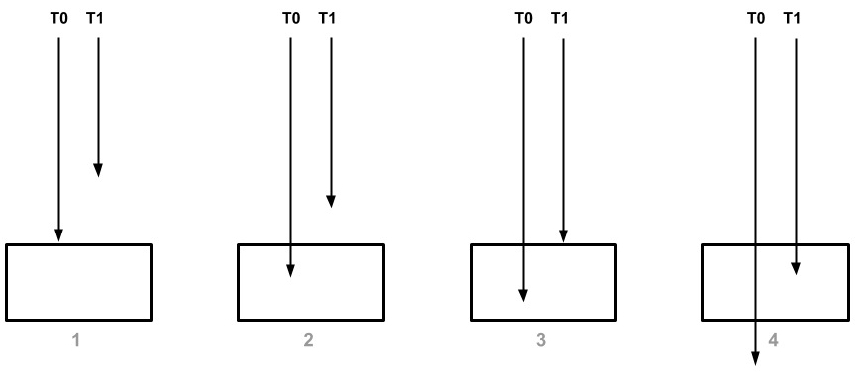
T0 face lock
T0 e în zona critică
T0 e în zona critică,
T1 așteaptă
T0 iese din zona critică și face unlock,
T1 intră în zona critică și face lock
Execuția thread-urilor pe zone critice - mutex

Slide 7
Funcții
crearea unui mutex: int pthread_mutex_init(pthread_mutex_t *mutex, const pthread_mutexattr_t *attr);
lock pe mutex: int pthread_mutex_lock(pthread_mutex_t *mutex);
unlock pe mutex: int pthread_mutex_unlock(pthread_mutex_t *mutex);
distrugerea unui mutex: int pthread_mutex_destroy(pthread_mutex_t *mutex);

Slide 8
Folosire mutex
pthread_mutex_t mutex; // variabila globala
pthread_mutex_init(&mutex, NULL); // in main, inainte de pthread_create
void* f(void* arg) {
pthread_mutex_lock(&mutex);
[zona critica]
pthread_mutex_unlock(&mutex);
}
pthread_mutex_destroy(&mutex); // in main, dupa pthread_join

Slide 9
Barieră
bariera este folosită atunci când dorim să sincronizăm thread-urile încât să ajungă (să se sincronizeze) în același punct
mai concret, ea asigură faptul că niciun thread, gestionat de barieră, nu trece mai departe de zona în care aceasta este amplasată decât atunci când toate thread-urile gestionate de barieră ajung în aceeași zonă
folosim bariera atunci când într-o zonă A de cod paralelizat (poate să fie și I/O, care este executat de un singur thread în blocul paralelizat) se produc date care trebuie folosite integral într-o zonă B paralelizată care vine imediat după zona A

Slide 10
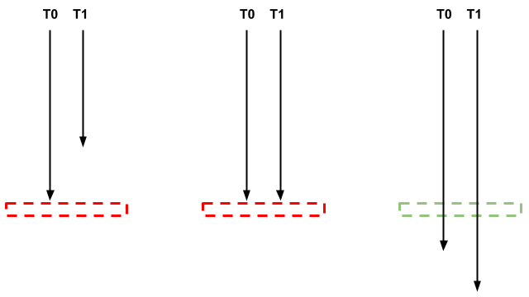
Bariera blocată, T0 e la barieră, se așteaptă T1
Bariera blocată, T1 ajunge la barieră
Bariera deblocată, thread-urile își continuă execuția
Sincronizarea a două thread-uri folosind bariera

Slide 11
Funcții
crearea unei bariere: int pthread_barrier_init(pthread_barrier_t *barrier, const pthread_barrierattr_t *attr, unsigned count);
așteptarea thread-urilor la barieră: int pthread_barrier_wait(pthread_barrier_t *barrier);
distrugerea unei bariere: int pthread_barrier_destroy(pthread_barrier_t *barrier);

Slide 12
Folosire barieră
pthread_barrier_t barrier; // variabila globala
pthread_barrier_init(&barrier, NULL, 2); // in main, inainte de pthread_create
void* f(void* arg) {
[...]
pthread_barrier_wait(&barrier);
[...]
}
pthread_barrier_destroy(&barrier); // in main, dupa pthread_join

Slide 13
Bad practice: închiderea și recrearea de threads
este bad practice faptul atunci când facem join la thread-uri, ca apoi imediat să le creăm iar, deoarece în acest caz avem ineficiență datorită overhead-ului cauzat de omorârea și recrearea thread-urilor
în acest caz este de recomandat folosirea unei bariere

Slide 14
Înmulțirea matricelor - versiunea naivă
for (i = 0; i < N; i++) {
for (j = 0; j < N; j++) {
for (k = 0; k < N; k++) {
c[i][j] += a[i][k] * b[k][j];
}
}
}
for (i = 0; i < N; i++) {
for (j = 0; j < N; j++) {
int sum = 0;
for (k = 0; k < N; k++) {
sum += a[i][k] * b[k][j];
}
c[i][j] = sum;
}
}

Slide 15
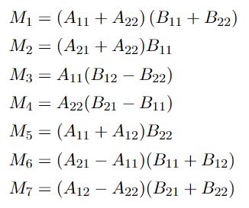
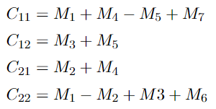
Înmulțirea matricelor - Strassen
de paralelizat folosind 7 threads, câte un thread pentru fiecare matrice M

Slide 16
Întrebări (potențiale de interviu)
Cum se poate delimita o zonă critică?
Ce face o barieră?
Care este complexitatea înmulțirii a două matrice în paralel?
Ce poate cauza un comportament nedeterminist a unui program paralel?
Ce reprezintă un race condition?
Dați un exemplu de caz de race condition și cum se ajunge la race condition.
Cum putem implementa o barieră? (putem în două moduri: folosind semafoare și folosind variabile condiție)

